Slide 1



Rozporządzenie w sprawie wykorzystania zdolności przepustowej infrastruktury kolejowej
Malenovice, 25 kwiecień 2024 r.

Slide 2


Najważniejsze założenia zawarte w Rozporządzeniu przepustowości
11 lipca 2023 r., KE opublikowała wniosek Rozporządzenia w sprawie wykorzystania zdolności przepustowej. Rozporządzenie ma pomóc w zmianie modalnej transportu i osiągnąć cele podwojenia kolejowego transportu towarowego do 2030 r. i potrojenia do 2050 r. poprzez zwiększenie przepustowości dostępnej sieci kolejowej w Europie o 4%.
Zmiana podejścia z krajowego na europejskie
Zmiana w sposobie zarzadzania przepustowością
Nowe europejskie poziomy zarządzania
Wspólne europejskie ramy zarządzania przepustowością i ruchem
Zoptymalizowane terminy składania wniosków
Rozporządzenie Przepustowości
Wcześniejsze planowanie prac infrastrukturalnych
Podstawa prawna do wdrożenia TTR
Zwiększona koordynacja z zarządcami
Akty wykonawcze i delegowane KE
Konsultacje z wnioskodawcami
System rekompensat
Digitalizacja procesów

Slide 3

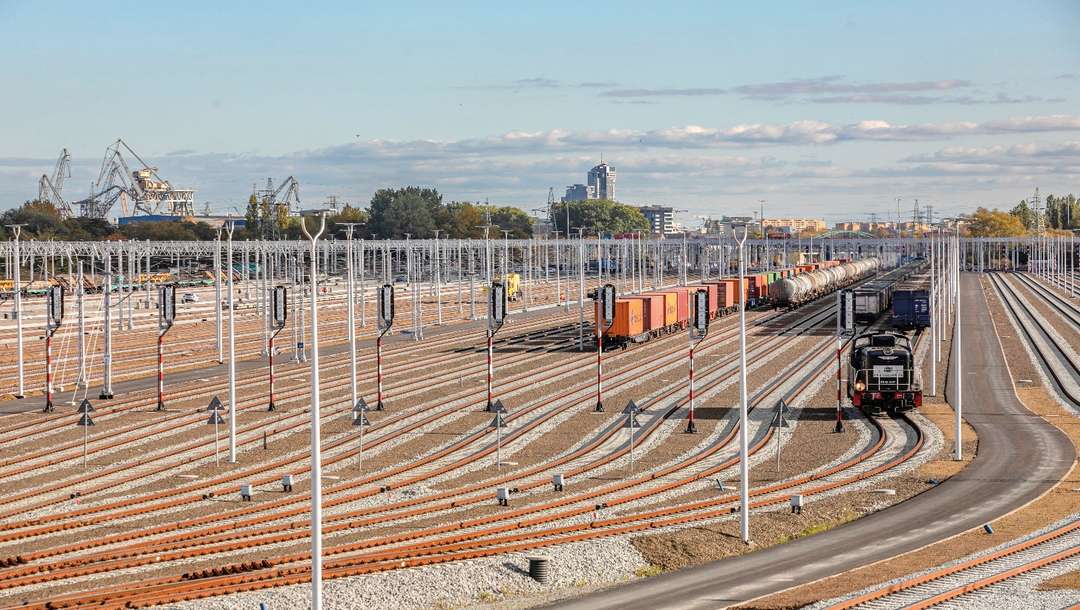



Harmonizacja procesów zarządzania i alokacji przepustowości w Europie
Zmiana sposobu zarządzania przepustowością przez zarządców infrastruktury
Przepustowość krótko i długoterminowa dla ruchu towarowego i pasażerskiego
Zmiana terminów składania wniosków o przepustowość
Wcześniejsze planowane robót infrastrukturalnych

Slide 4


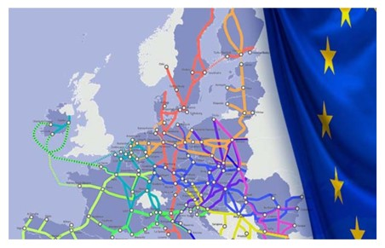
Nowe europejskie poziomy zarządzania zawarte w propozycji Rozporządzenia
Europejska Sieć Zarządców Infrastruktury (ENIM)
Koordynator Sieci (NC)
Zarządcy Infrastruktury (IM)
Europejska Sieć Kolejowych Organów Regulacyjnych (ENRRB)
Krajowe Organy Regulacyjne
Europejska Sieć Kolejowych Organów Regulacyjnych (ENRRB)
Eksperci Rynku Kolejowego
Organ Weryfikujący Skuteczność Działania (PRB)
KE (Obserwator)
Raport TRAN – plan utworzenia dodatkowego poziomu zarządzania – przewoźnicy i aplikanci.
Organ ten pełniłby platformę konsultacji
Europejska Sieć Zarządców Infrastruktury (ENIM)
Krajowe Organy Regulacyjne
Europejska Platforma Kolejowa (ERP)
Koordynator Sieci
(NC)
Państwa członkowskie
Centralny Punkt Kontaktowy Zarządcy Infrastruktury
Wytyczne strategiczne/wykorzystanie infrastruktury
Koordynacja w przypadku sytuacji kryzysowych

Slide 5





Alokacja przepustowości
Podstawowy proces alokacji
Wcześniejsze planowane robót infrastrukturalnych
Przewoźnicy kolejowi *
Zarządca Infrastruktury
1 Wniosek o przydzielenie przepustowości dla trasy pociągu
2 Oferuje trasę pociągu zgodnie z dostępną przepustowością
Zmiana terminów składania wniosków o przepustowość
3 Akceptuje trasę pociągu, jeśli odpowiada ona zapotrzebowaniu
4 Alokacja trasy pociągu
* Wnioskodawcy niebędący przewoźnikami składają wnioski o przyznanie zdolności przepustowej infrastruktury. Aby wykorzystać tę zdolność przepustową wyznaczają przedsiębiorstwo kolejowe, które zawrze umowę z zarządcą infrastruktury.
Efektywne planowanie przepustowości

Slide 6










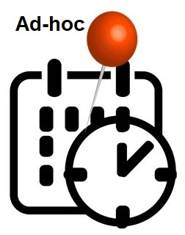

Przyznawanie przepustowości w ramach alokacji rocznej i ad-hoc
Wcześniejsze planowane robót infrastrukturalnych
Planowanie kroczące
Wnioski o przepustowość i alokacja
X-60
X-36
X-18
X-11
X-8,5
X-6,5
X-5,5
X-5,25
Strategia przep.
Model przep.
Plan zapewnienia przep.
Wnioski o przyznanie przep.
Projekt oferty przep. i RJ
Ostateczna oferta zdolności przepustowej
Publikacja ostatecznej wersji RJ
Krótkoterminowe planowanie przepustowości
Planowanie kroczące
M-4 – M-1
przed pierwszym przejazdem pociągu
Efektywne planowanie przepustowości

Slide 7

Tymczasowe ograniczenia przepustowości
Wcześniejsze planowanie TCR w celu stworzenia stabilnej oferty przepustowości
Mały wpływ | Średni wpływ | Duży wpływ | Znaczny wpływ
Wstępna konsultacja Koordynacja z zarządcami infrastruktury | Konsultacje i koordynacja | Poważne ograniczenia zdolności przepustowej wynikające z prac infrastrukturalnych - konsultacje |  | X-60 X-36
 |  | Wstępna konsultacja Koordynacja z zarządcami infrastruktury |  | X-36 X-24
 |  | Pierwsza publikacja TCR wraz z wstępnymi wynikami konsultacji |  | X-24
 |  | Konsultacje i koordynacja | Zakończenie dostarczania rozwiązań alternatywnych Konsultacje i koordynacja | X-23
 |  |  |  | X-22
 |  |  |  | X-21
 |  |  |  | X-20
 |  |  |  | X-19
 |  |  | Zakończenie konsultacji | X-18
 |  |  |  | X-17
 |  |  |  | X-16
 |  |  |  | X-15
 |  |  |  | X-14
 | Zakończenie konsultacji X-13,5 |  |  | X-13
 | Publikacja | Druga ostateczna publikacja |  | X-12
 |  |  |  | X-11
 |  |  |  | X-10
 |  |  |  | X-9
 |  |  |  | X-8
 |  |  |  | X-7
Pierwsza informacja X-6,5 |  |  |  | X-6
Konsultacje i koordynacja
 |  |  |  | X-5
Publikacja |  |  |  | X-4
Strategia Przepustowości
Model przepustowości
Zharmonizowane terminy planowania inwestycji
Pierwsze konsultacje TCR o dużym i znacznym wpływie (…) na ruch pierwsze założenia i koordynacja już 36 miesięcy przed zmianą RJ
TCR o znacznym wpływie (…) na ruch należy koordynować do 18 miesięcy przed zmianą RJ
TCR o dużym i średnim wpływie na ruch należy koordynować do 12 miesięcy przed zmianą RJ
TCR o niewielkim wpływie na ruch należy koordynować do 4 miesięcy przed zmianą RJ
Prowadzenie wczesnego procesu konsultacji i koordynacji TCR z wnioskodawcami oraz sąsiednimi zarządcami infrastruktury w celu złagodzenia wpływu na ruch kolejowy zwłaszcza na transgranicznych liniach TEN-T
Plan zapewnienia przepustowości

Slide 8


Zmiana uprawnień do zdolności przepustowej - system rekompensat
Rekompensaty mają na celu ograniczenie zmian w prawach do zdolności przepustowej
Prace infrastrukturalne nie są wyłączone z systemu rekompensat
Anulowanie trasy (przewoźnik)
Anulowanie uprawnienia przez zarządcę infrastruktury
Modyfikacja trasy (przewoźnik)
Niewykorzystanie trasy przez przewoźnika
Zmiana uprawnienia
(zarządca infrastruktury)
Rekompensata wypłacana przez zarządcę infrastruktury i wnioskodawcę w przypadku niewywiązania się ze swoich zobowiązań
Warunki przyznania rekompensat opracowane przez ENIM i włączone do „Europejskich ram zarządzania zdolnością przepustową” (zharmonizowane „Warunki Handlowe”)
Różne poziomy rekompensat - określi Organ Regulacyjny na wniosek zarządcy infrastruktury
Poziomy i warunki rekompensat zawarte w Regulaminie Sieci
Odpowiednie poziomy rekompensat skuteczną zachętą dla zarządcy infrastruktury i wnioskodawców do przestrzegania zgodnego z planem wykorzystania zdolności przepustowej
Organy regulacyjne rozstrzygają spory związane z przyczyną zmiany lub opóźnienia w wypłacie rekompensaty
Zmiana przyznanej przepustowości obejmującej wiele sieci
odpowiedzialność wypłaty rekompensaty po stronie inicjującej zmianę
rekompensata za całość uprawniania (max. x 3 opłaty za dostęp do infr.)
Nie przysługuje w przypadkach siły wyższej!!!
Warunki
handlowe

Slide 9
Kamienie milowe wdrożenia Rozporządzenia
Kamienie milowe wdrożenia projektu Rozporządzenia
1/01/2026
Przyjęcie Rozporządzenia
4/06/2029
(x-11)
06/2029
Termin rocznego przydziału przepustowości
(x-5,25)
13/12/2026
X-36 dla RJ 2030
11/06/2028
(x-18)
03/2029
Termin składania wniosków o przep.
(x-8,5)
1/03/2026
12/12/2027
X-60 dla RJ 2031
Model przepustowości
Plan zapewnienia zdolności przepustowej
Wnioski o przepustowość
Przyjęcie Rozporządzenia
Alokacja przepustowości za pomocą narzędzi cyfrowych
Strategia przepustowości
2026
2027
2028
2029
12/12/2027
X-24
Pierwsza publikacja TCR
10/12/2028
X-12
Druga publikacja TCR

Slide 10

Dziękuję za uwagę.
Krzysztof Grünke,
Z-ca Dyrektora Centrum Zarządzania Ruchem Kolejowym, PKP Polskie Linie Kolejowe S.A.

